Slide 1
H o l z

Slide 2
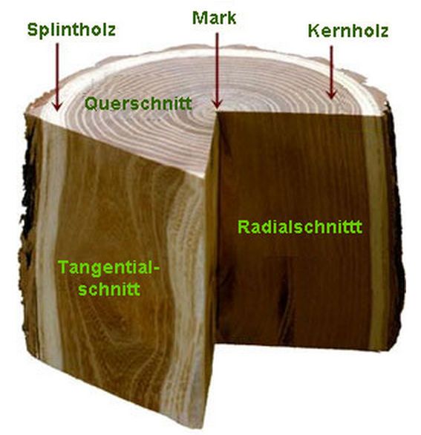
Makroskopischer Holzaufbau

Slide 3
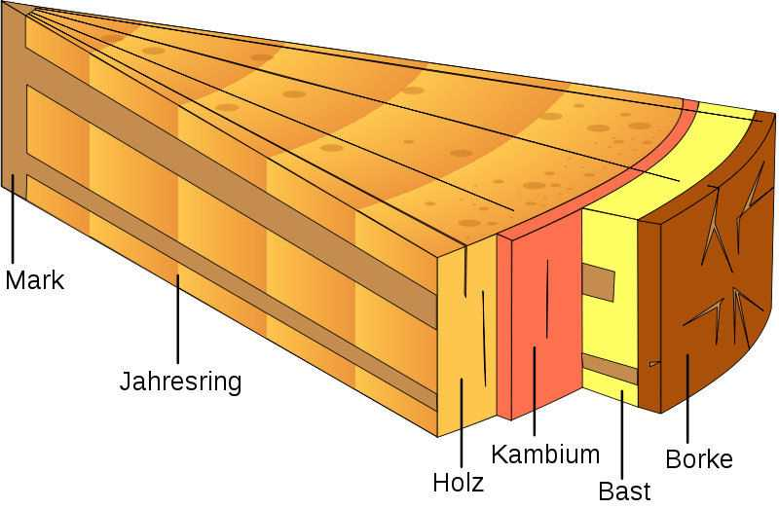
Makroskopischer Holzaufbau

Slide 4
Holzarten / Bäume
smrk
borovice
jedle
modřín
buk
dub
lípa
bříza
topol
jasan
javor
ořešák
švestka
die Tanne
die Fichte
die Eiche
die Kiefer
die Fichte
die Tanne
die Linde
die Lärche
die Birke
die Buche
die Kiefer
die Eiche
die Esche
die Linde
der Ahorn
die Birke
der Nussbaum
die Pappel
die Buche
die Esche
der Pflaumenbaum
der Ahorn
die Lärche
der Nussbaum
die Pappel
der Pflaumenbaum

Slide 5
Laubbäume
Nadelbäume
Kiefer
Nussbaum
Linde
Eiche
Pappel
Lärche
Fichte
Esche
Tanne
Buche

Slide 6
Werkzeuge, Geräte, Maschinen und Anlagen
zur Holzverarbeitung
hoblík
štětec
pila
pilník
soustruh
dláto
frézka
kladivo
kleště
šroubovák
vrtačka
štípačka
sekera
die Säge
der Hobel
das Stemmeisen
der Pinsel
der Hobel
die Säge
die Fräsmaschine
die Feile
der Hammer
die Drehbank
der Pinsel
das Stemmeisen
der Schraubenzieher
die Fräsmaschine
die Bohrmaschine
der Hammer
die Spaltmaschine
die Zange
die Drehbank
der Schraubenzieher
das Beil
die Bohrmaschine
die Feile
die Spaltmaschine
die Zange
das Beil

Slide 7
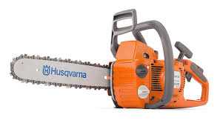
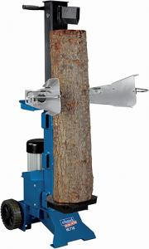
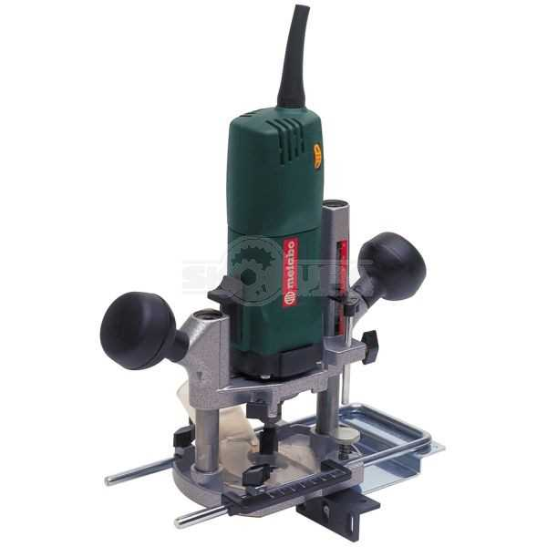
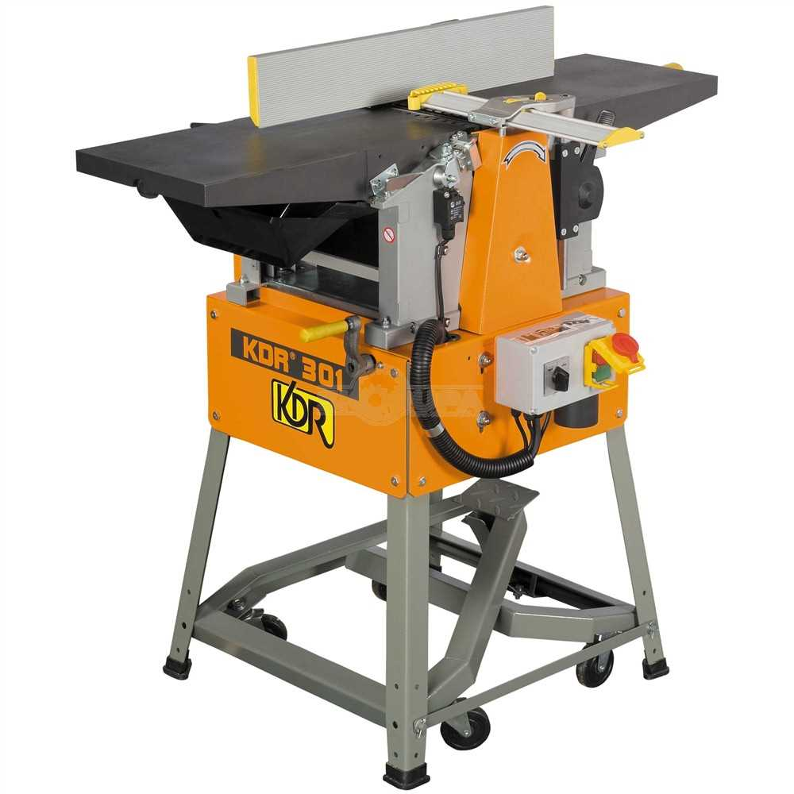
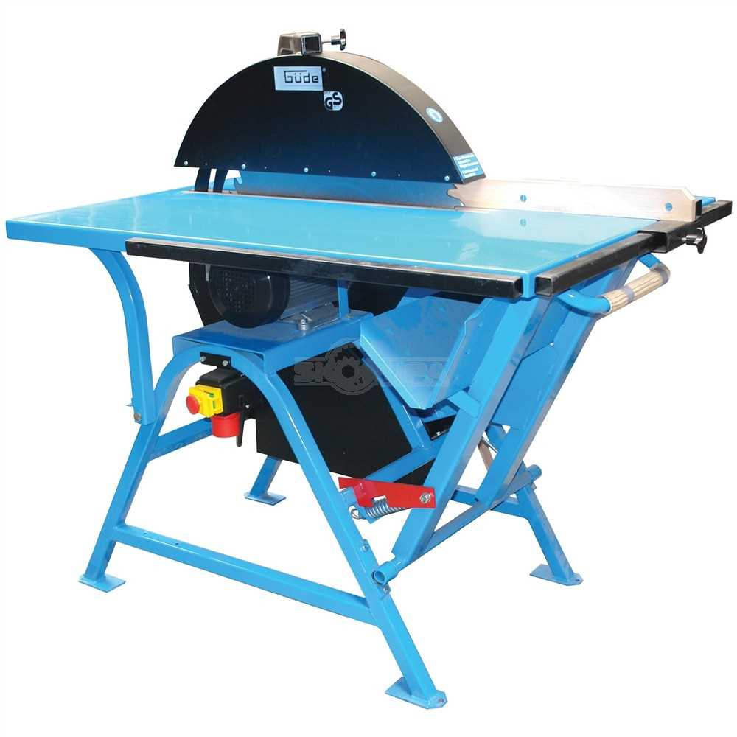
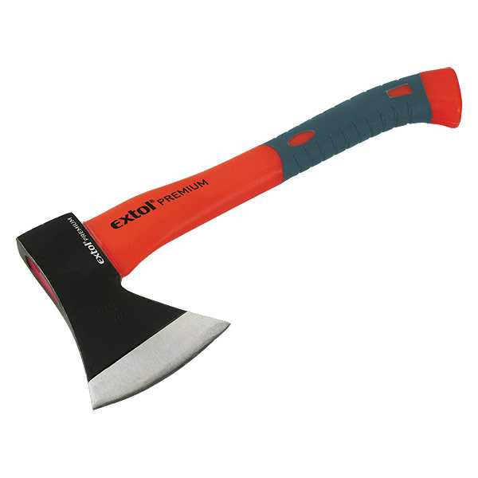
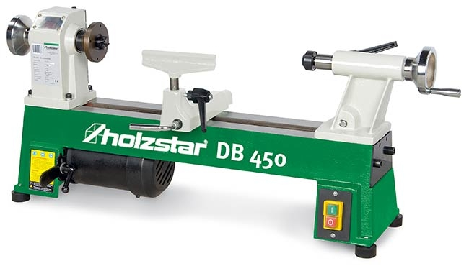
Werkzeuge, Geräte, Maschinen und Anlagen
zur Holzverarbeitung

Slide 8
Holzverwendung
Ressort / Industriezweig
Indizien / Hilfswörter
Möbel
Tisch, Schrank, Stuhl
Musikinstrumente
Flöte, Geige, Schlagzeug
Bauwesen
Haus, Schule, Brücke
Verkehrsmittel
Floss, Fähre, Wagen
Sportausrüstung
Brett, Schläger, Stock
Brennstoffe
Sägemehl, Spanbrikett
Papierherstellung
Umschlag, Karte, Heft

